Slide 1
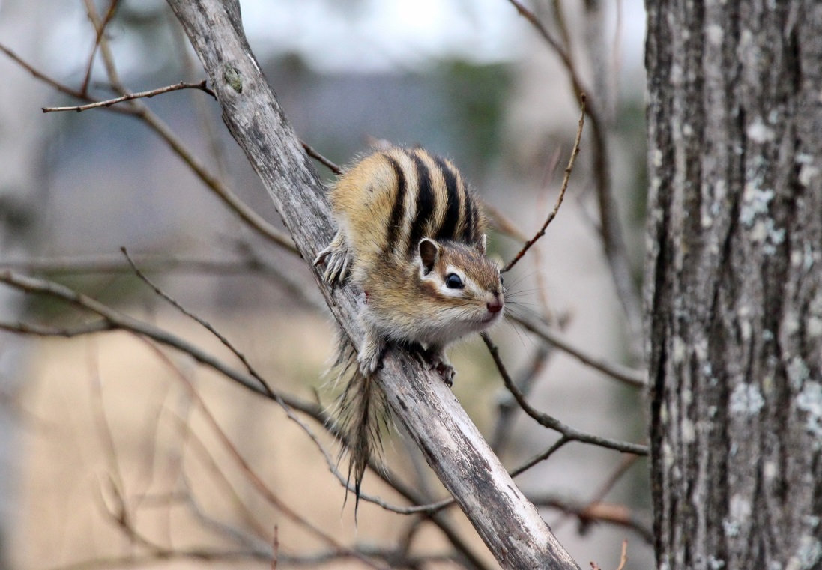
«О подгруппе по охране природы под председательством Российской Федерации (2014-2015г.г.) »
Т.И. Тюпенко, председатель,
Республика Коми, Российская Федерация
30 сентября 2014

Slide 2
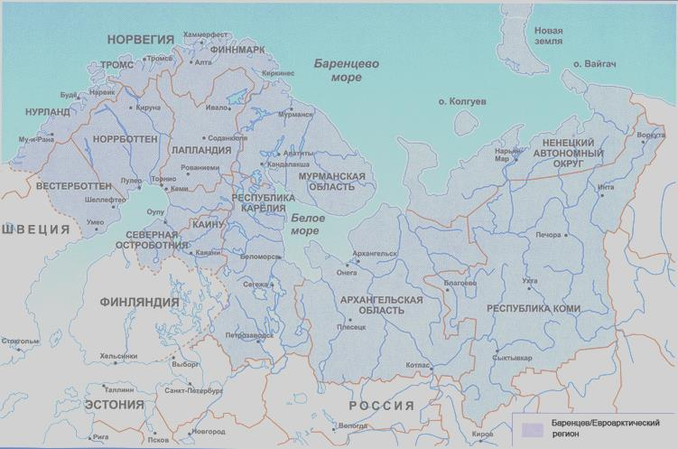
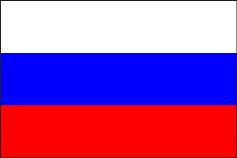
«Баренц семейство»
Совет БЕАР
Региональный совет БЕАР
Нордланд |  | Эстерботтен |  | Республика Карелия
Финнмарк | Вестерботтен | Лапландия |  | Ненецкий автономный округ | Республика Коми (2002 г.)
Трумс | Норрботтен | Кайнуу |  | Архангельская область | Мурманская область
Норвегия | Швеция | Финляндия |  | Россия

Slide 3
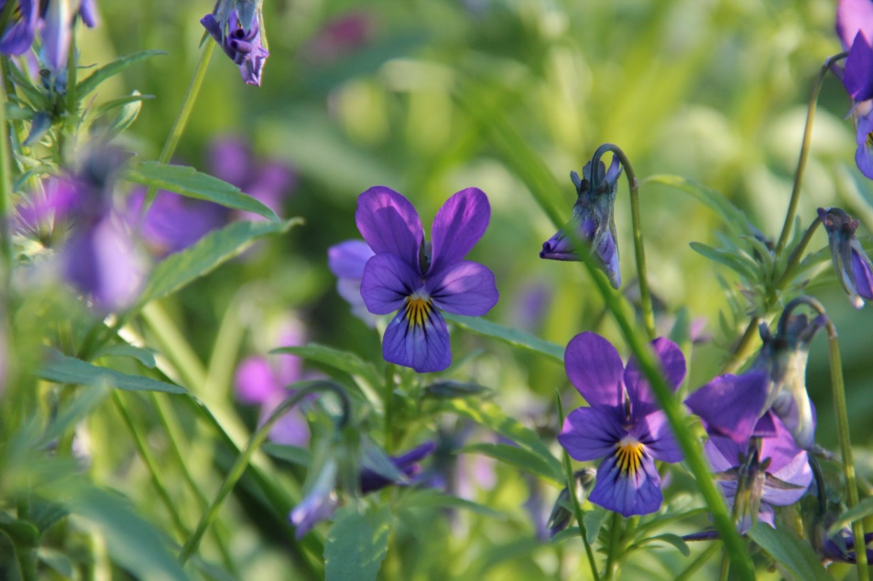
Рабочие группы Совета БЕАР
РГ по экономическому сотрудничеству
(WGEC)
Консультационный совет по транспорту
РГ по охране окружающей среды (WGE)
Целевая группа
по лесному сектору
Подгруппа
по охране природы
По исключению
экологических «горячих точек»
Подгруппа
по чистому производству и устойчивому потреблению
По водным вопросам

Slide 4
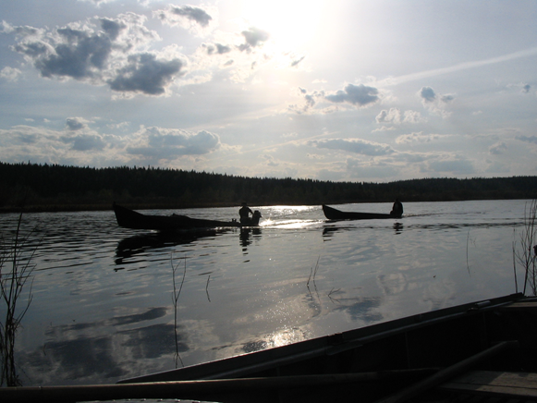
Совместные группы совета БЕАР + региональные группы Совета
По здравоохранению
и социальным вопросам
По коренным народам
По туризму
По образованию
и исследованиям
По энергетике
По культуре

Slide 5
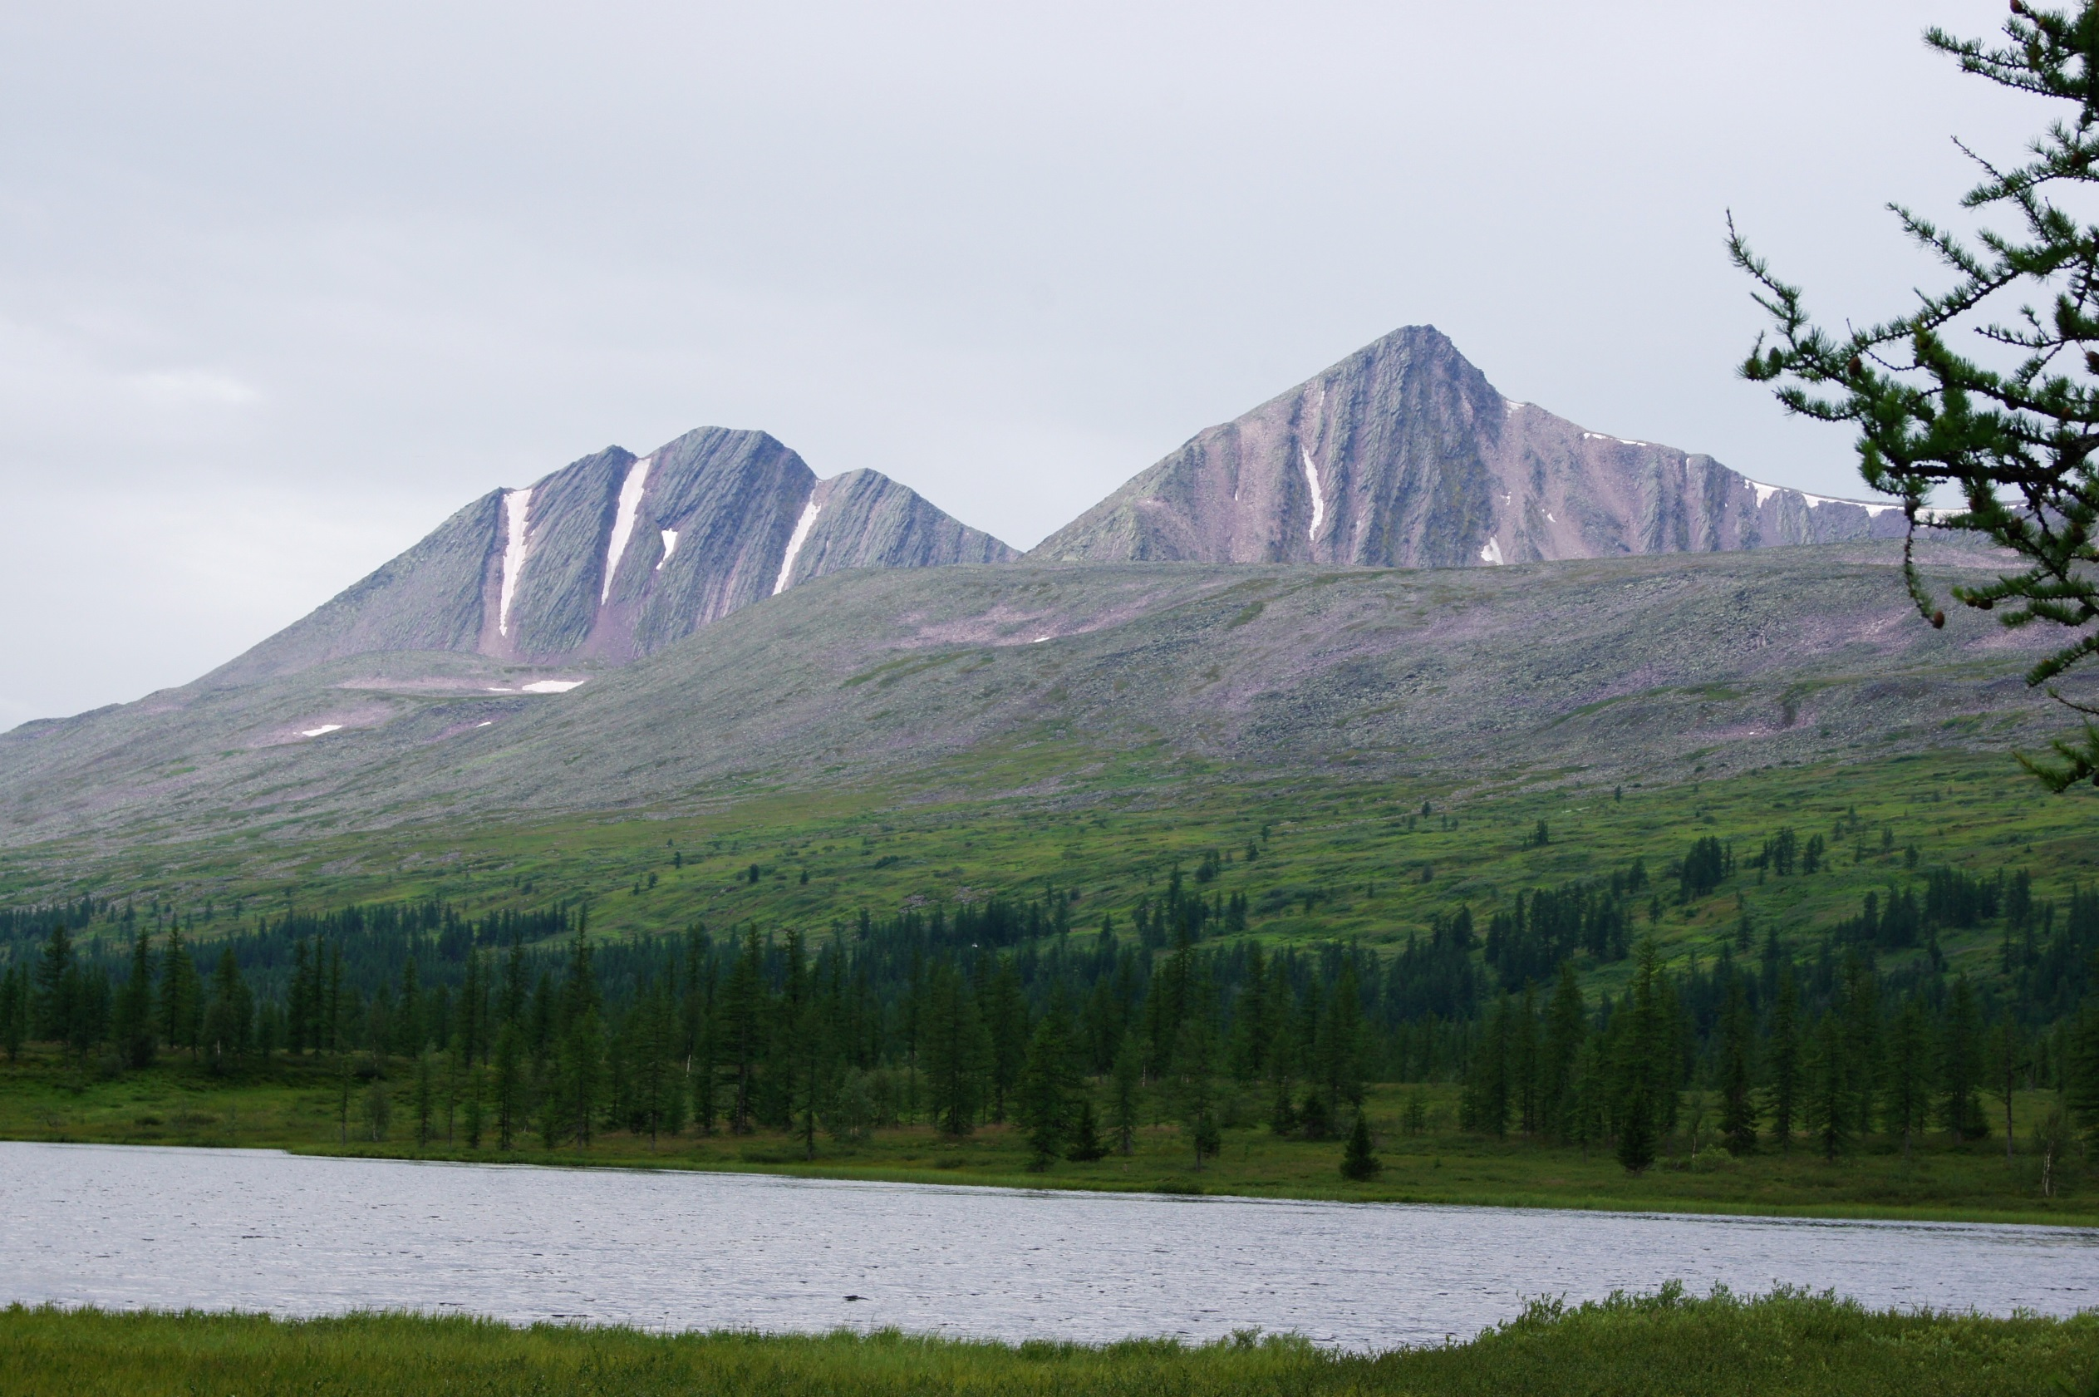
Главная цель подгруппы по охране природы
укрепление многостороннего сотрудничества между региональными и федеральными природоохранными структурами,
реализация совместных проектов,
вовлечение более широкого круга населения Баренц региона в сферу охраны окружающей среды.

Slide 6
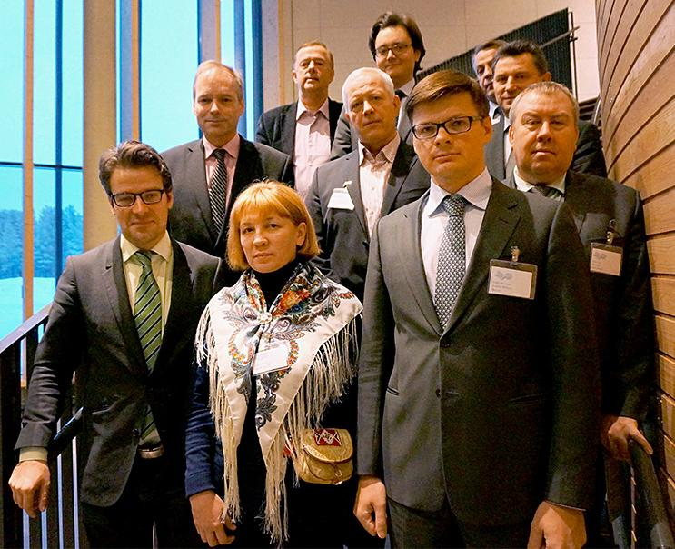
11 встреча министров охраны окружающей среды Совета БЕАР
4-5 декабря, 2013 г., Инари (Финляндия)

Slide 7
Что такое Айчи?
10-ый саммит по вопросам биоразнообразия
Сторон Конвенции о биологическом разнообразии - Айчи-Нагое (Япония) в октябре 2010г
ООН провозгласила 2011–2020 годы Десятилетием биоразнообразия Организации Объединенных Наций
Новая стратегия в области биоразнообразия на XXI век ставит ценность биоразнообразия в центр всей человеческой деятельности и развития

Slide 8
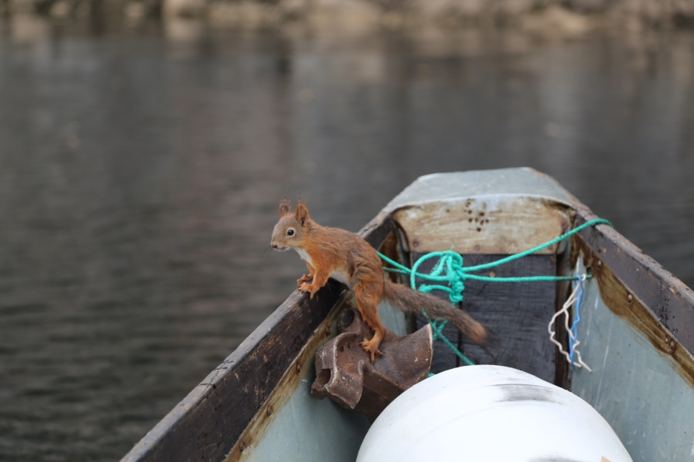
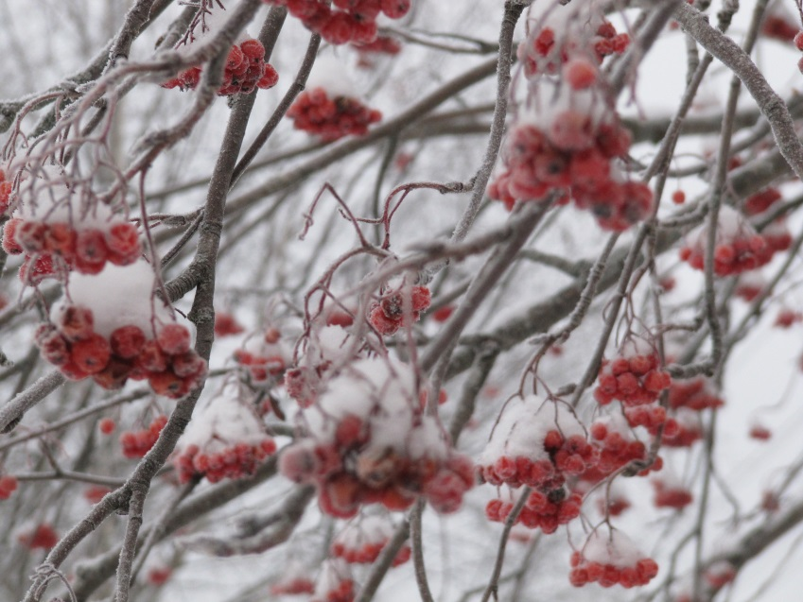
Стратегический план сохранения биоразнообразия на 2011-2020 годы
Концепция: мир, «живущий в гармонии с природой», в котором «к 2050 году биоразнообразие ценится по достоинству, поддерживая экосистемные услуги людей и принося выгоды, необходимые для всех»
Миссия - принятие эффективных мер по предотвращению утраты биоразнообразия для обеспечения к 2020 году резистентности экосистем и постоянного оказания ими основных услуг, гарантируя тем самым разнообразие жизни на планете и вклад в благосостояние людей и искоренение бедности

Slide 9
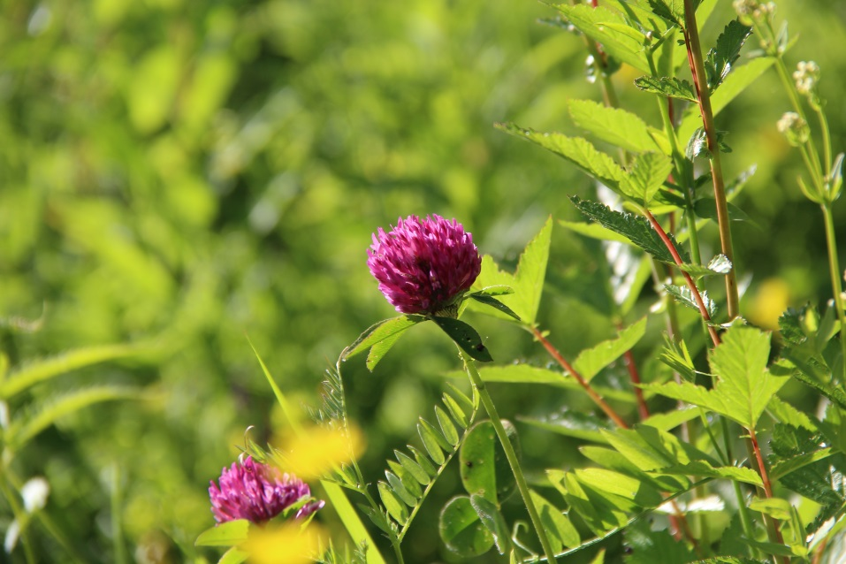
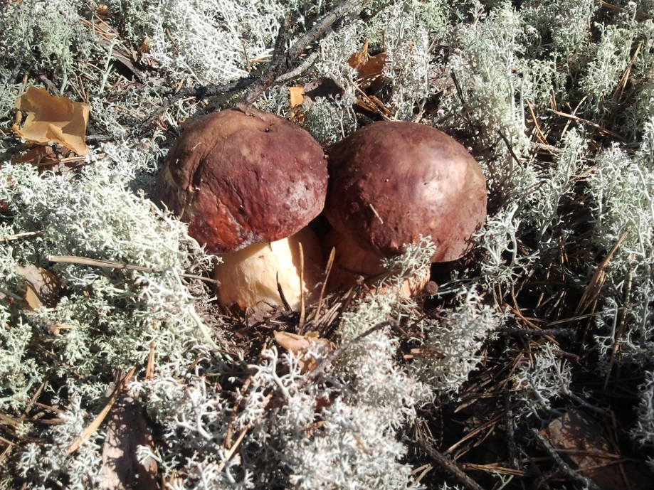
20 целевых задач в области биоразнообразия, принятых в Айчи-Нагое
Стратегическая цель C: Улучшение состояния биоразнообразия путем охраны экосистем, видов и генетического разнообразия
Целевая задача 11: К 2020 году как минимум 17% районов суши и внутренних вод и 10 % прибрежных и морских районов сохраняются за счет существования систем охраняемых территорий.

Slide 10
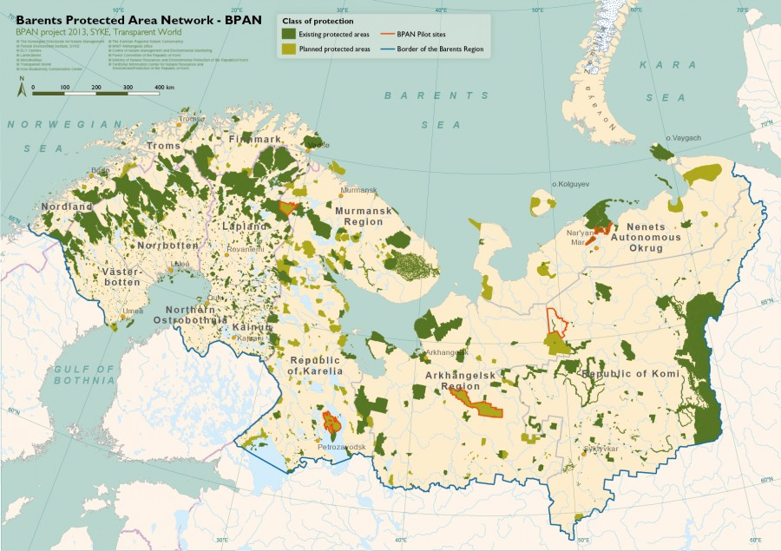
Декларация министров определила следующие цели:
1) Управление
созданными охраняемыми природными территориями
и необходимость создания запланированных охраняемых территорий в целях Айчи

Slide 11
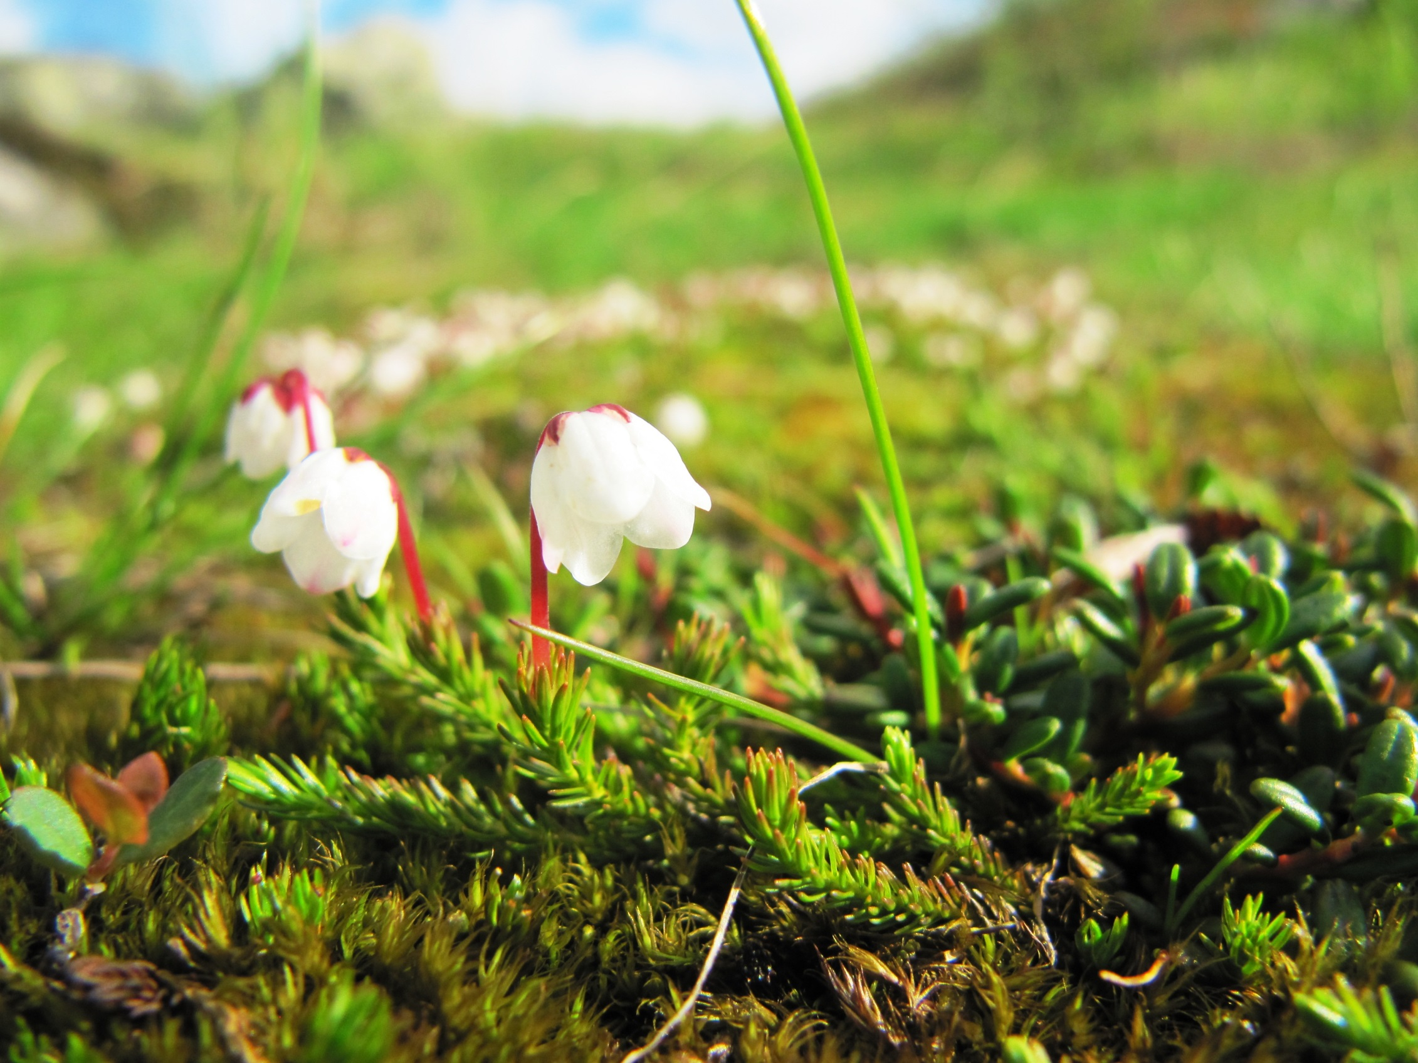
Декларация министров определила следующие цели:
2) Расширение сотрудничества
3) Распространение результатов проекта «Сеть особо охраняемых природных территорий Баренц региона» (BPAN)
4) Разработка стратегии по защите малонарушенных старовозрастных лесов
5) Контактный форум - Зеленый пояс Фенноскандии

Slide 12
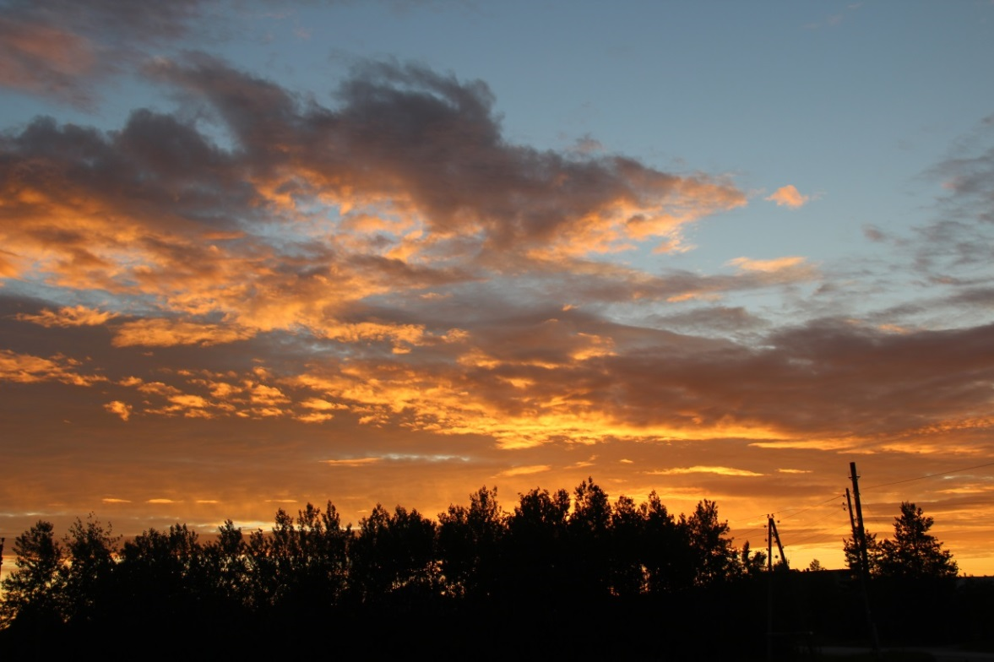
Проекты
• Проект «Сеть особо охраняемых природных территорий Баренц региона» (BPAN), завершивший первую фазу. Необходимо продолжение работы в рамках второй фазы проекта.
• 8-й международный Контактный форум мест обитаний в Баренц регионе пройдет в одном из российских регионов в 2015г.

Slide 13
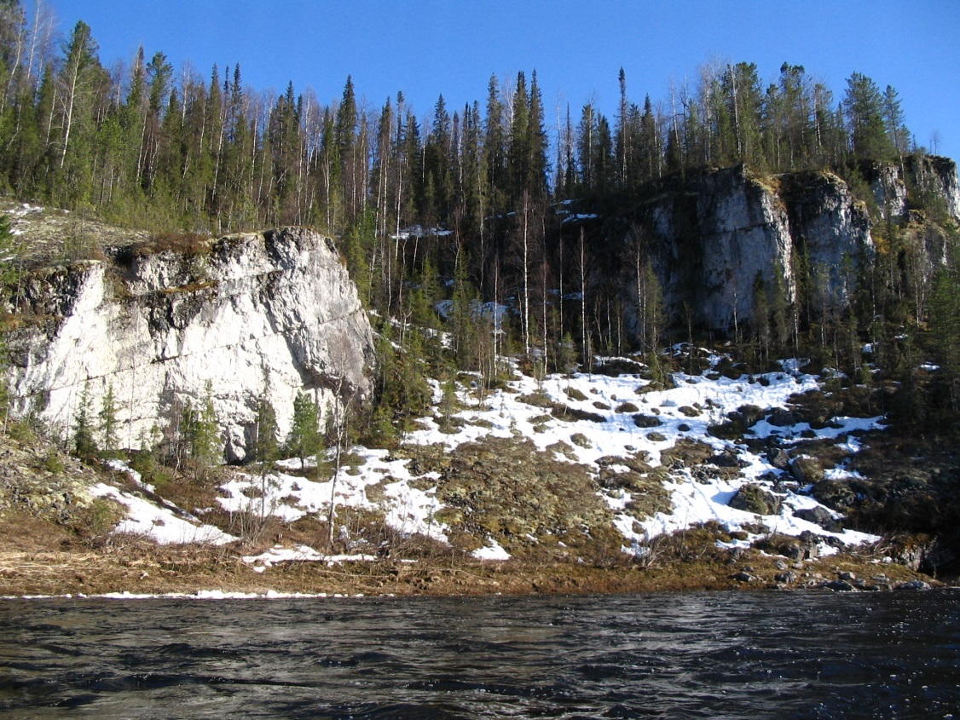
Осуществляемые проекты
• Дальнейшее развитие проекта «Зеленый пояс Фенноскандии» с участием России, Финляндии и Норвегии.
• Сохранение последних оставшихся массивов старовозрастных лесов в Баренц регионе
• Воздействие изменения климата на биоразнообразие и оказание экосистемных услуг в Баренц регионе.

Slide 14
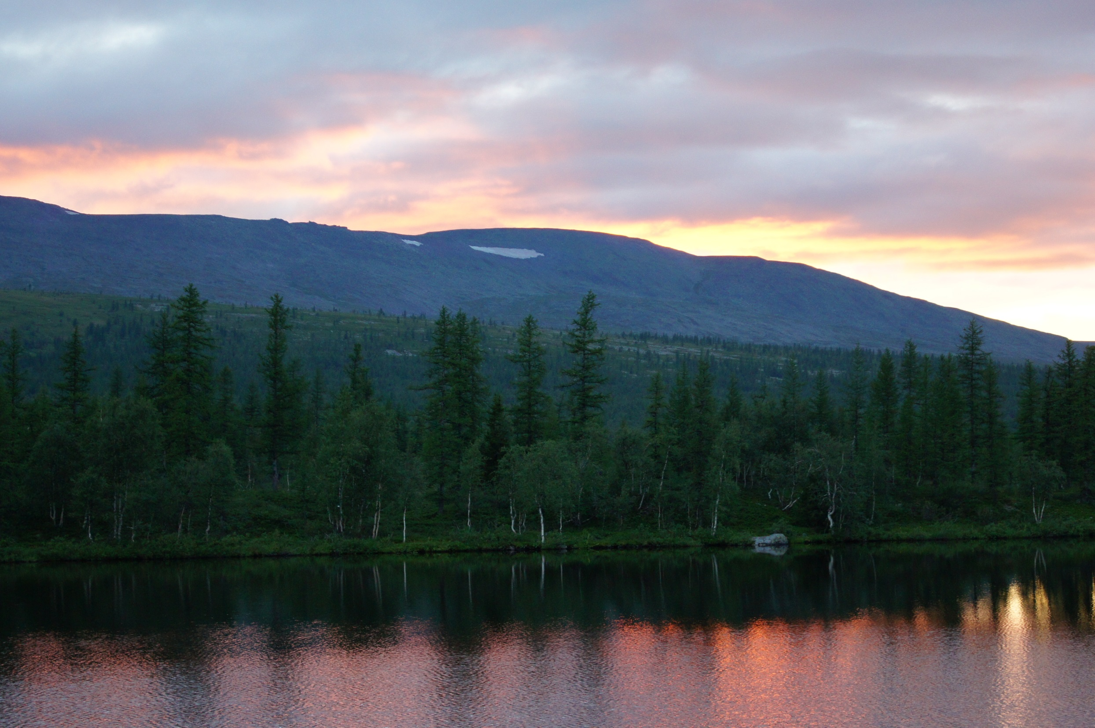
Спасибо за внимание!
В презентации использованы фото:
Белых С., Болелой Е., Воробьева Д., Витязева В., Канева В., Кулюгиной Е., Лисина Ю., Можеговой К., Мамонтова В., Шуричевой Н.

